Slide 1
Спортивная школа

Slide 2
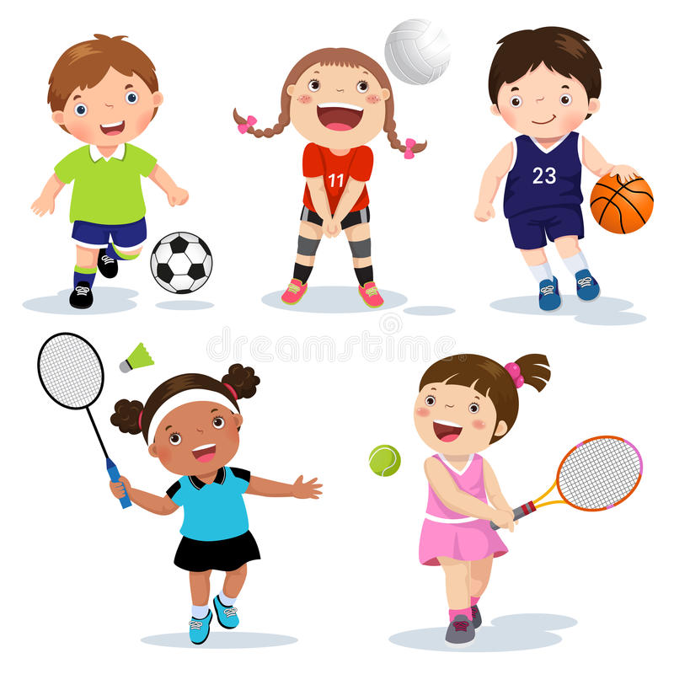
Мы любим физкультуру и спорт
Каждое утро мы делаем зарядку!
А ты делаешь зарядку?
Да Нет

Slide 3
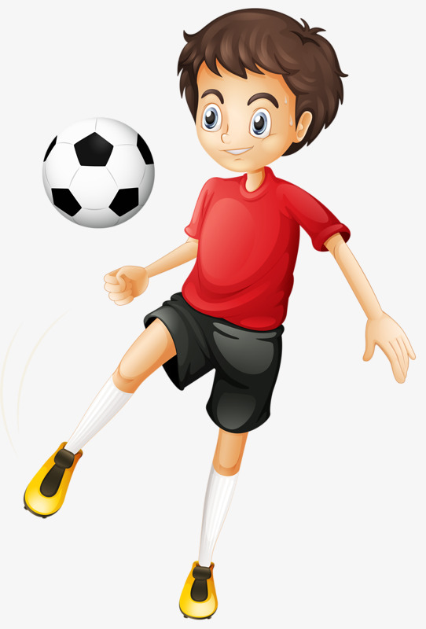
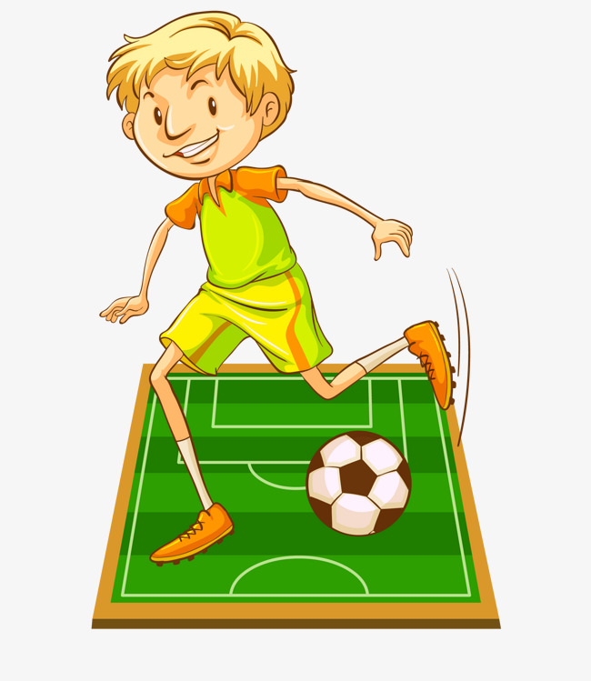
Привет! Я Артём!
А я Вася!
Мы любим играть в футбол! Но нам нужна помощь! Ты поможешь нам?
Да Нет

Slide 4
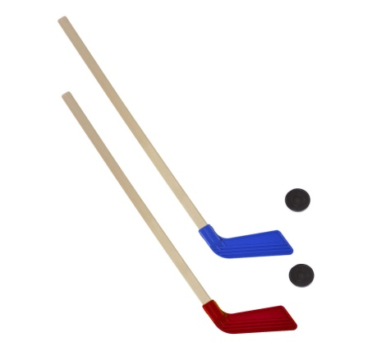
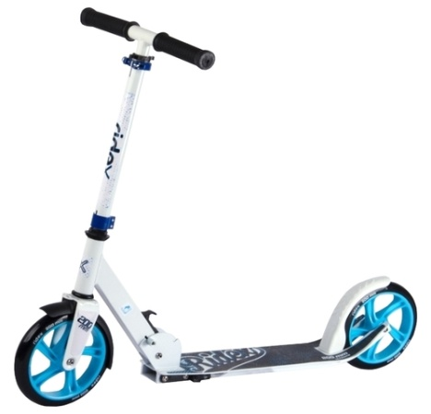
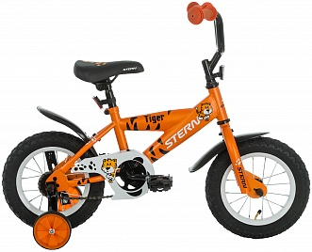
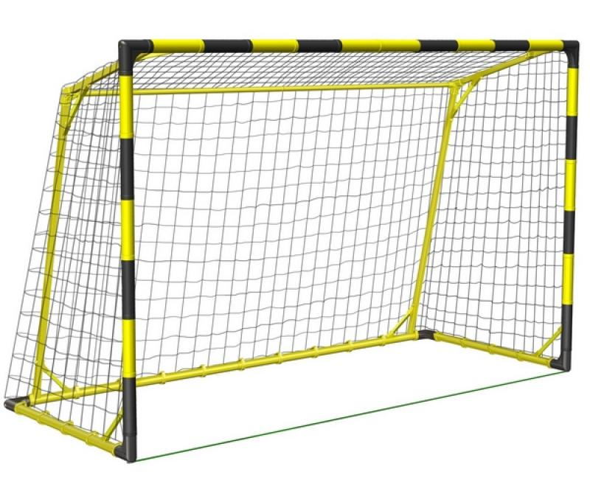
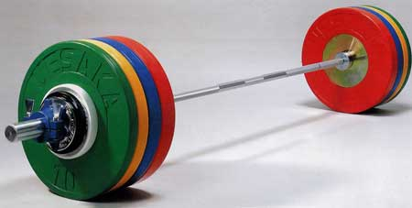
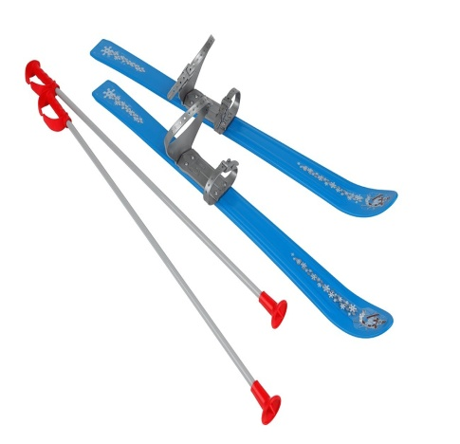
Перепутался спортивный инвентарь! Какой предмет нам нужен, чтобы играть в футбол?

Slide 5
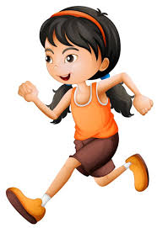
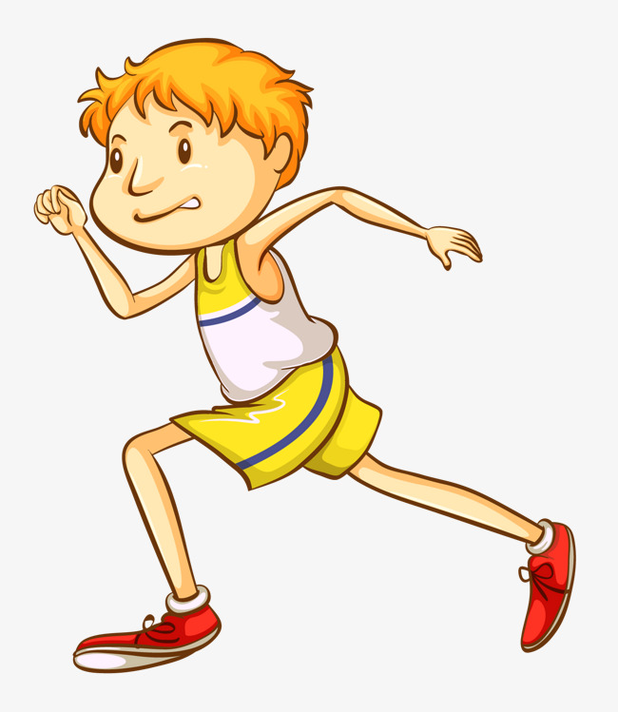
Какие слова нужно сказать, что бы спортсмены бегуны начали бежать?
Вперёд!
Шагом марш!
Пожалуйста
На старт, внимание, марш!
Беги быстрее!

Slide 6
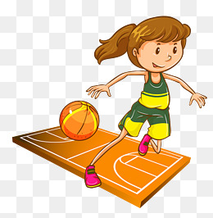
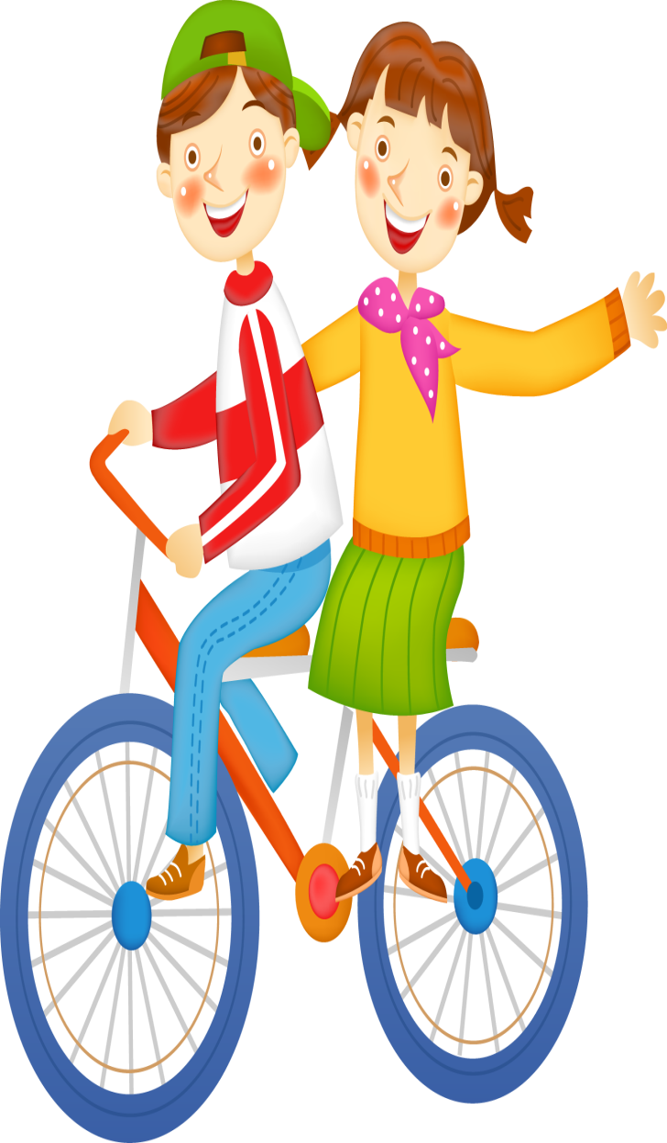
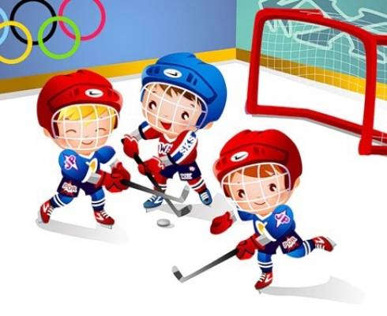
В этом спорте игроки Все ловки и высоки. Любят в мяч они играть И в кольцо его кидать. Мячик звонко бьет об пол, Значит, это ...
Футбол Баскетбол
Кручу быстрее я педали,
Скорее ветра мчусь вперед.
Чтоб все в округе увидали,
Зауважали этот спорт.
Велоспорт
Санный спорт
Там сегодня будет жарко, Не смотря, что лёд кругом: Две команды будут «драться», — Из-за шайбы, всё бегом. Хоккей
Фигурное катание

Slide 7
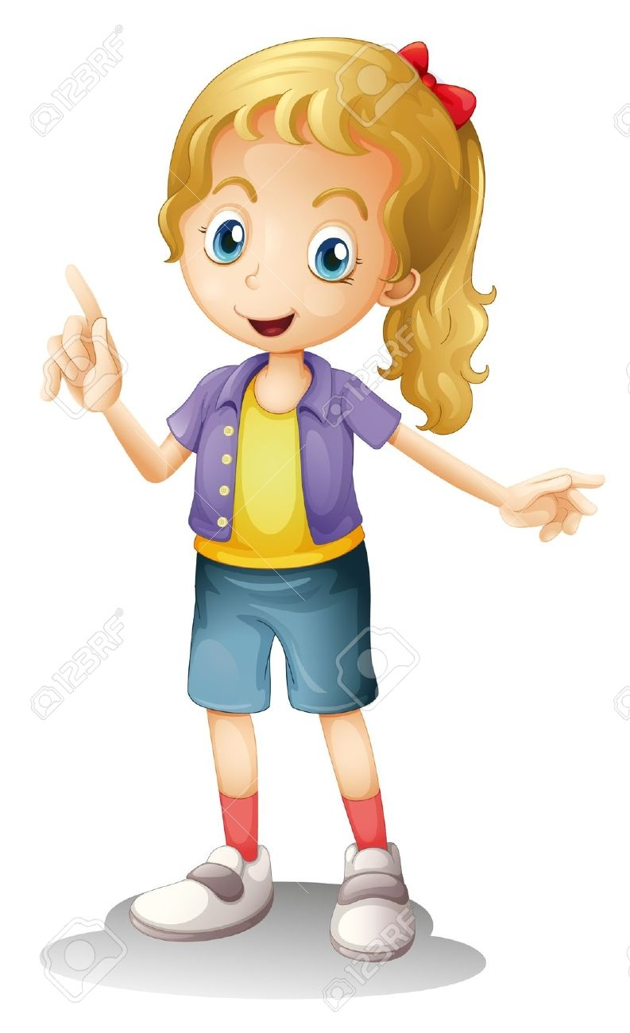
Я Алёнка! Катаюсь на коньках! Скоро у меня тренировка, но я не могу найти фигурные коньки!

Slide 8
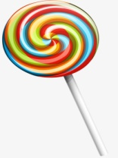
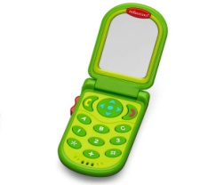
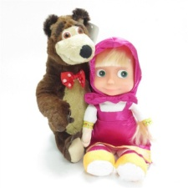
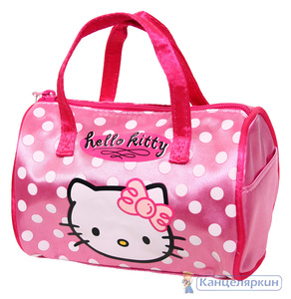
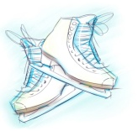

Slide 9
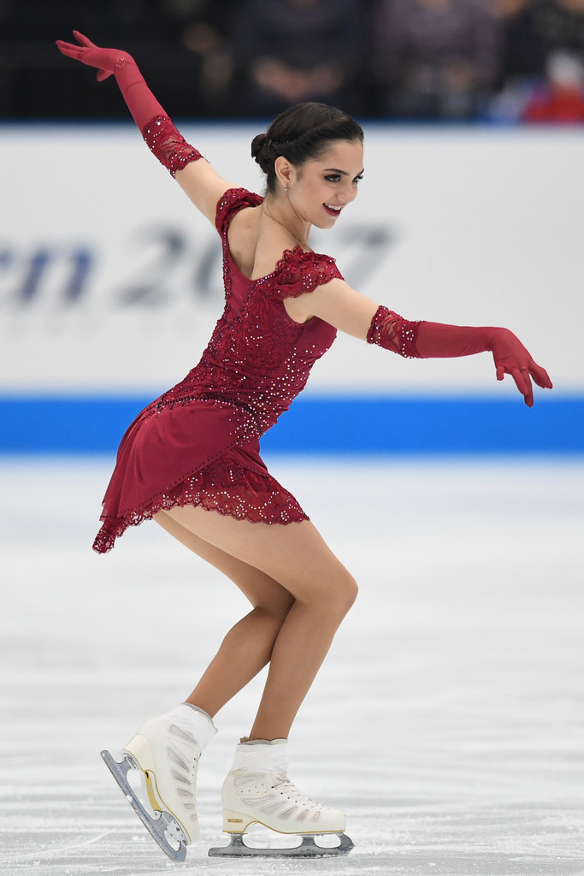
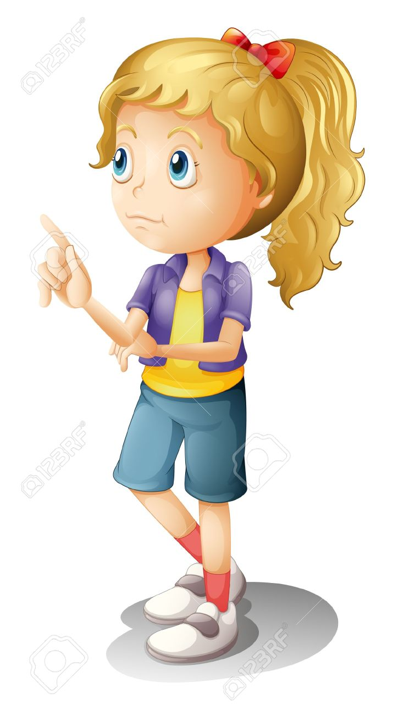
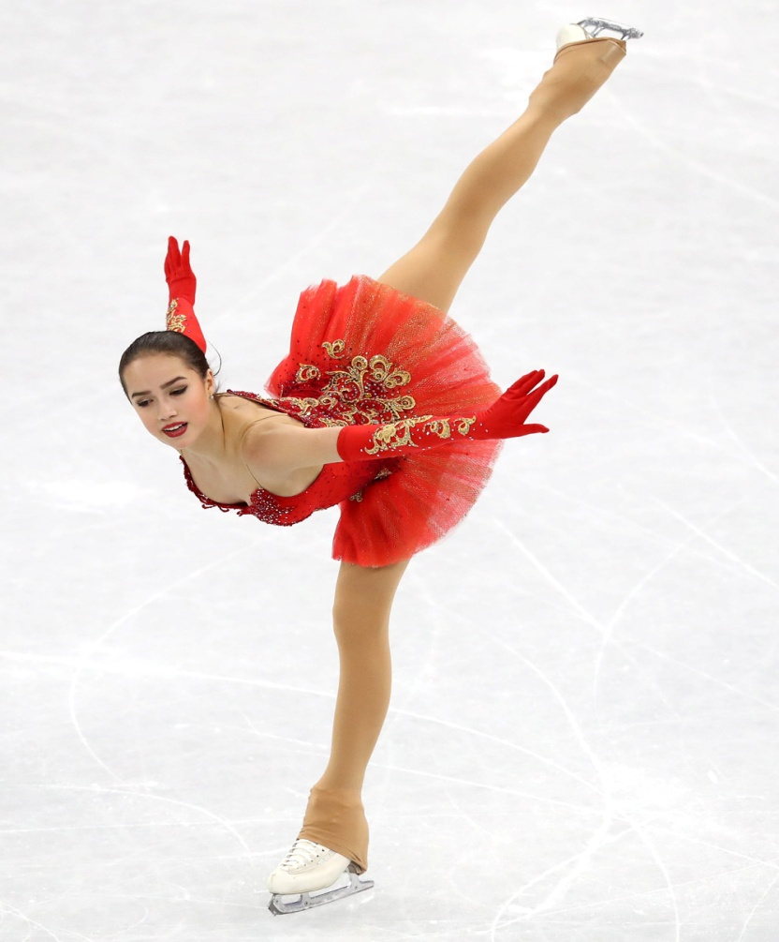
Мне очень нравятся фигуристки Евгения Медведева и Алина Загитова.
Я беру с них пример!
Евгения Медведева
Алина Загитова

Slide 10
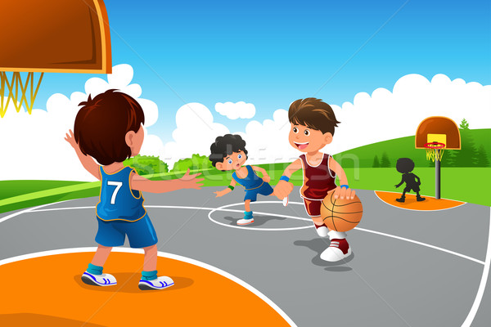
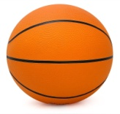
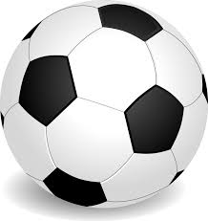
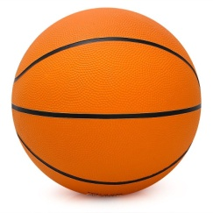
Посчитай все мячи для игры в баскетбол!
5
4
8

Slide 11
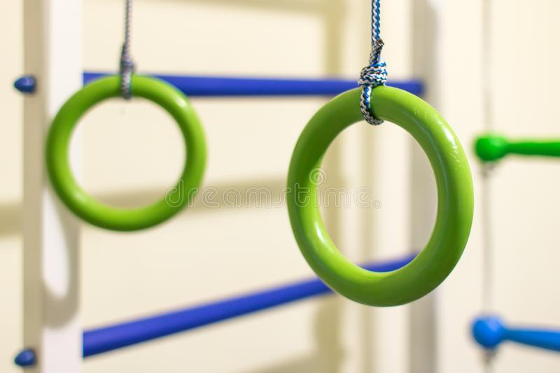
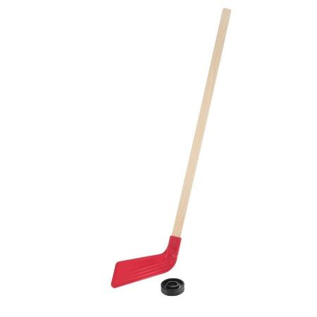
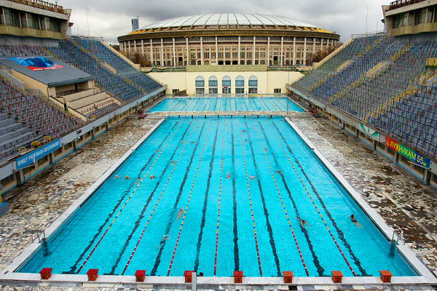
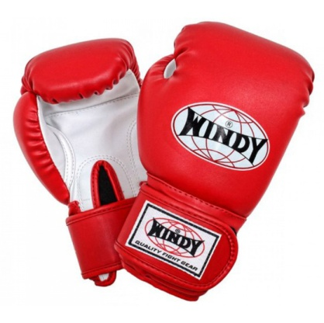
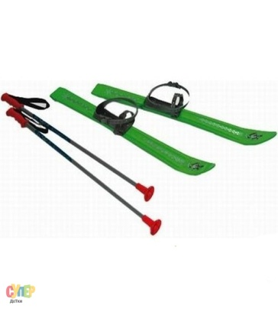
Выбери предмет который подходит к виду спорта!
Хоккей
Лыжные гонки
Плавание
Спортивная гимнастика
Бокс

Slide 12
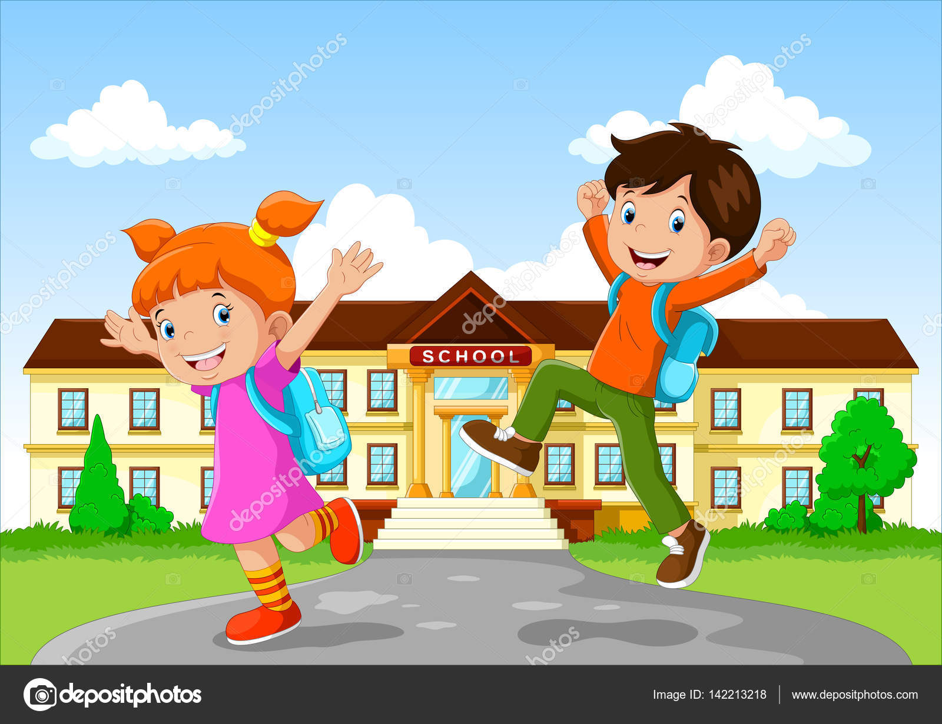
Молодец ты справился со всеми заданиями!
До новых встреч!

